Slide 1

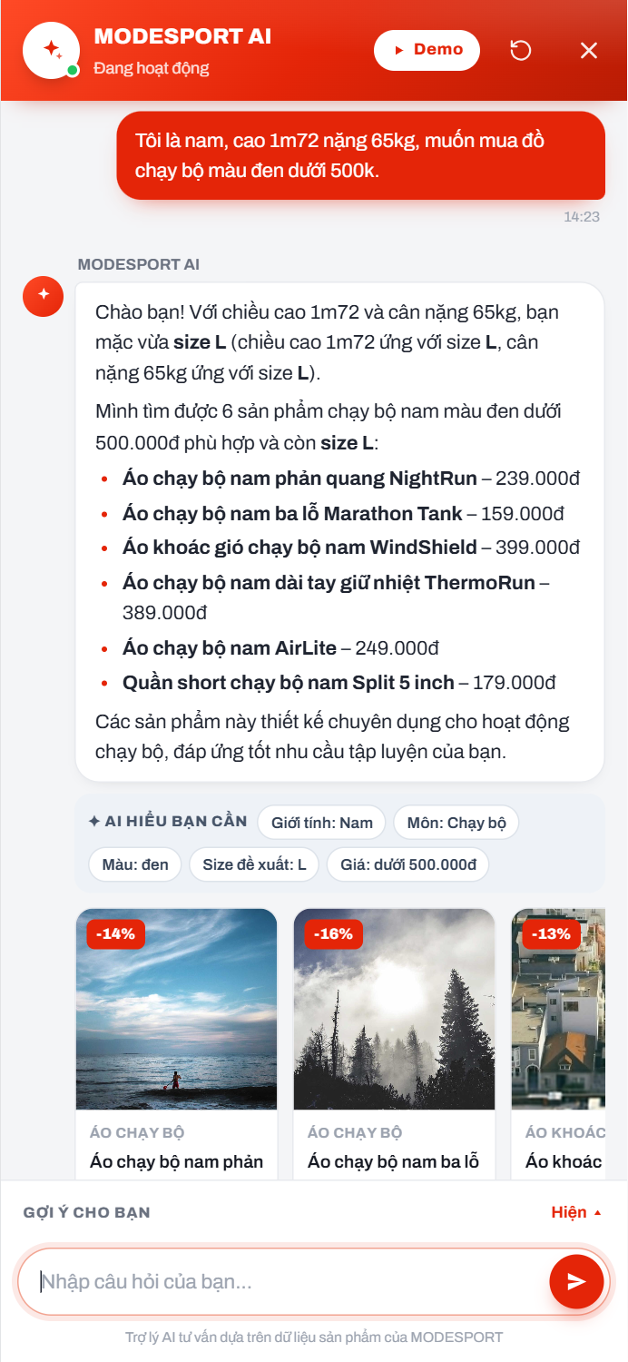
HỌC VIỆN NÔNG NGHIỆP VIỆT NAM
KHOA CÔNG NGHỆ THÔNG TIN
BÁO CÁO BÀI TẬP LỚN
Chatbot AI tư vấn sản phẩm
cho website bán quần áo thể thao MODESPORT
Giảng viên hướng dẫn: ..............................
Nhóm thực hiện: ..............................
Lớp: ..............................
Hà Nội, 2026
Notes:
Giới thiệu đề tài: xây dựng chatbot AI tư vấn sản phẩm (AI Sport Assistant) cho website bán quần áo thể thao MODESPORT. Hình bên phải là câu trả lời thật của chatbot cho câu hỏi kết hợp nhiều điều kiện.

Slide 2
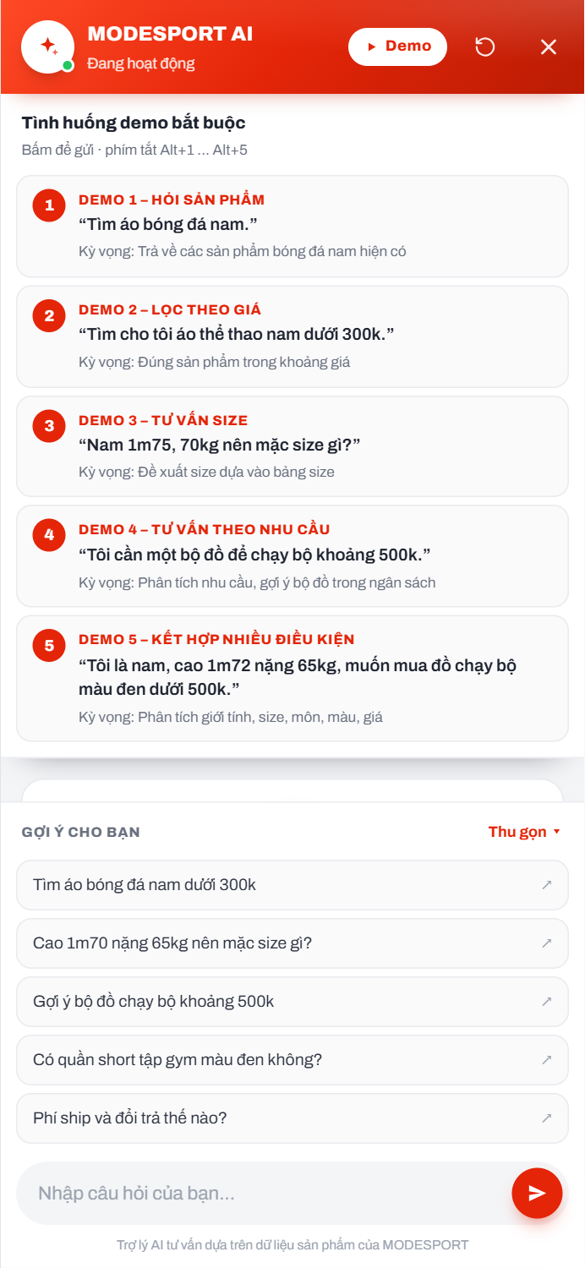
Nội dung trình bày
01
Mở đầu
Bài toán đặt ra, mục tiêu đề tài
02
Đặc tả yêu cầu
Chức năng, tác nhân, 5 tình huống demo
03
Phân tích thiết kế
Kiến trúc, luồng xử lý, thuật toán gợi ý
04
Xây dựng chương trình
Công nghệ, giao diện, kiểm thử
05
Demo & kết luận
Kết quả 5 tình huống, hướng phát triển
Notes:
Bài trình bày gồm 5 phần: mở đầu, đặc tả yêu cầu, phân tích thiết kế, xây dựng chương trình và cuối cùng là demo trực tiếp cùng kết luận.

Slide 3
Mở đầu
01
Bài toán đặt ra và mục tiêu của đề tài

Slide 4
Bài toán đặt ra
Mua quần áo thể thao online, khách hàng thiếu một "nhân viên tư vấn" như ở cửa hàng:
1
Chọn size
2
Tìm đúng sản phẩm
3
Phối đồ theo ngân sách
Không biết cao 1m72, nặng 65kg nên mặc size nào.
Phải thao tác nhiều bộ lọc: môn, giới tính, màu, giá...
Khó tự ghép áo + quần vừa túi tiền.
Giải pháp: chatbot AI hiểu câu hỏi tự nhiên bằng Google Gemini, nhưng mọi sản phẩm, giá, size đều lấy từ dữ liệu thật của website – thông minh như AI, chính xác như hệ thống.
Notes:
Nêu 3 khó khăn của khách khi mua online. Nhấn mạnh rủi ro nếu chỉ dùng LLM: dễ bịa sản phẩm, giá. Vì vậy nhóm kết hợp Gemini với dữ liệu thật.

Slide 5
Mục tiêu của đề tài
Hiểu câu hỏi bằng ngôn ngữ tự nhiên
Đưa ra nhiều sản phẩm, không chỉ văn bản
1
5
Trả lời về website và sản phẩm
Dẫn khách đến trang sản phẩm đề xuất
2
6
Tư vấn sản phẩm theo nhu cầu
Không trả lời tùy tiện thông tin ngoài dữ liệu
3
7
Gợi ý theo giới tính, môn, mục đích, size, màu, giá, kiểu dáng
7/7 mục tiêu đã đạt được
4
Notes:
Đọc nhanh 7 mục tiêu theo yêu cầu đề bài; tất cả đều đã đạt và sẽ được chứng minh trong phần demo.

Slide 6
Đặc tả yêu cầu
02
Chức năng, tác nhân và 5 tình huống demo bắt buộc

Slide 7
Chức năng chính của chatbot
1
2
3
Hiểu câu hỏi
Gợi ý theo 7 tiêu chí
Tư vấn size
Có dấu/không dấu, 300k, 1tr2, 1m75, 70kg
Giới tính, môn, mục đích, size, màu, giá, kiểu dáng
Theo chiều cao, cân nặng và bảng size
4
5
6
Phối bộ đồ
Hỏi đáp chính sách
Hỏi tiếp theo ngữ cảnh
Áo + quần cùng giới tính, vừa ngân sách
Ship, đổi trả, thanh toán, mã giảm giá
"Còn màu trắng không?", "rẻ hơn?"
Notes:
Sáu nhóm chức năng chính. Ngoài ra chatbot hiển thị thẻ sản phẩm dẫn tới trang mua, từ chối câu hỏi ngoài phạm vi và có chế độ Demo.

Slide 8
Tác nhân & 5 tình huống demo bắt buộc
Khách hàng
Hỏi đáp, nhận tư vấn, xem sản phẩm
1
Hỏi sản phẩm
"Tìm áo bóng đá nam."
2
Lọc theo giá
"Tìm cho tôi áo thể thao nam dưới 300k."
Quản trị viên
Gán thuộc tính AI, cấu hình size
3
Tư vấn size
"Nam 1m75, 70kg nên mặc size gì?"
4
Tư vấn theo nhu cầu
"Tôi cần một bộ đồ để chạy bộ khoảng 500k."
Gemini AI
Hiểu câu hỏi, diễn đạt câu trả lời
5
Nhiều điều kiện
"Nam, cao 1m72 nặng 65kg, đồ chạy bộ màu đen dưới 500k."
Notes:
Ba tác nhân: khách hàng, quản trị viên và Gemini là hệ thống ngoài. Bên phải là 5 tình huống demo bắt buộc theo đề bài, sẽ chạy trực tiếp ở phần cuối.

Slide 9
Phân tích thiết kế
03
Kiến trúc, luồng xử lý và thuật toán gợi ý

Slide 10
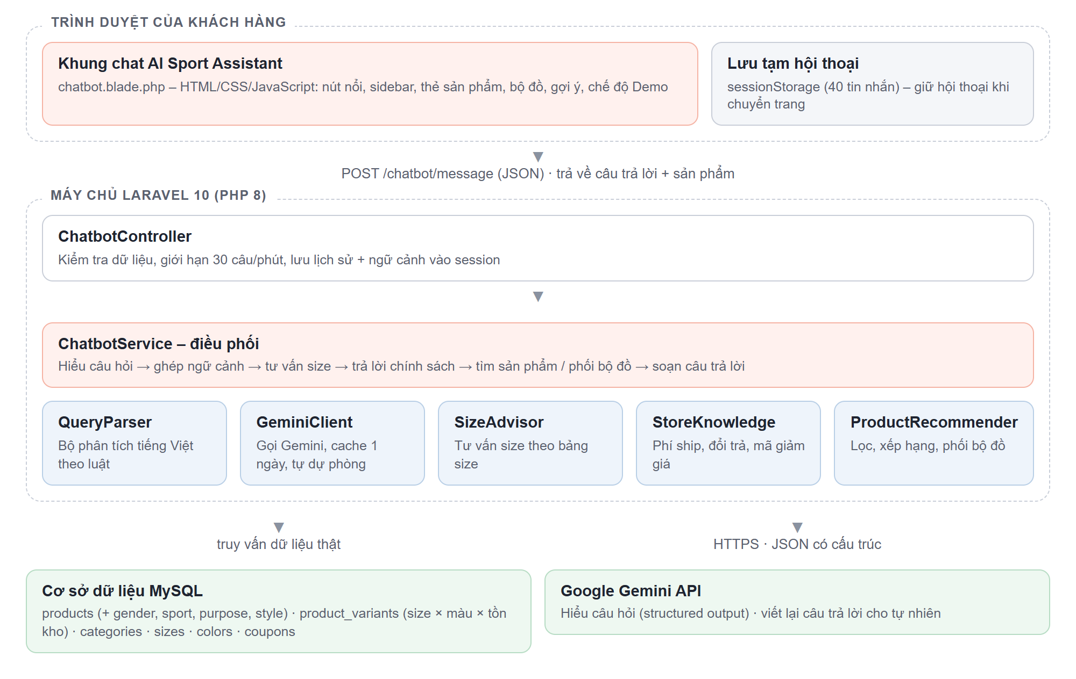
Kiến trúc tổng thể
Notes:
Khung chat trên trình duyệt gửi câu hỏi tới máy chủ Laravel. ChatbotService điều phối 5 thành phần: QueryParser, GeminiClient, SizeAdvisor, StoreKnowledge, ProductRecommender. Dữ liệu sản phẩm lấy từ MySQL; Gemini chỉ để hiểu câu hỏi và diễn đạt câu trả lời.

Slide 11
Luồng xử lý một câu hỏi
1
2
3
4
5
6
Nhận câu hỏi
Hiểu câu hỏi
Tư vấn size
Tìm trong kho
Soạn trả lời
Hiển thị
kiểm tra, lấy ngữ cảnh
Gemini + NLP tiếng Việt
tra bảng size
lọc, xếp hạng, phối đồ
chỉ từ dữ liệu thật
thẻ sản phẩm → mua
Ví dụ – Demo 5: "Tôi là nam, cao 1m72 nặng 65kg, muốn mua đồ chạy bộ màu đen dưới 500k."
"Phiếu yêu cầu" AI phân tích được:
Giới tính: Nam
Môn: Chạy bộ
Màu: đen
Size đề xuất: L
Giá: ≤ 500.000đ
→ Kết quả: đề xuất size L + 6 sản phẩm chạy bộ nam còn màu đen size L, giá ≤ 500.000đ (thời gian 2–5 giây).
Notes:
Sáu bước xử lý. Bước 2 và 4 là trọng tâm: hiểu câu hỏi thành phiếu yêu cầu, rồi tìm hàng thật trong kho. Dòng chip phía dưới chính là phần "AI hiểu bạn cần" hiện trên giao diện.

Slide 12
Hai "bộ não" cùng hiểu câu hỏi
Google Gemini AI
Bộ phân tích tiếng Việt
Hiểu ngôn ngữ tự nhiên, cách nói đa dạng
Trả về JSON theo lược đồ cố định (enum)
Diễn đạt câu trả lời thân thiện
Cache 1 ngày, tiết kiệm hạn mức
Nhóm tự xây dựng, chạy offline
Bắt chính xác số: 300k, 1tr2, 1m75, 70kg
Hiểu câu gõ không dấu
Dự phòng khi mất mạng / hết hạn mức
Gộp kết quả: phân loại (môn, màu, giới tính...) tin Gemini · con số (giá, chiều cao, cân nặng) tin bộ phân tích luật
Notes:
Điểm thiết kế quan trọng: kết hợp hai bộ phân tích. Gemini hiểu ngữ cảnh tốt; bộ luật tự viết chính xác với con số và luôn chạy được, nên chatbot không bao giờ đứng hình.

Slide 13
Thuật toán gợi ý & tư vấn size
Lọc bắt buộc
Đang bán · đúng giới tính · đúng môn · đúng loại · trong khoảng giá · cùng phiên bản đúng màu + size + còn hàng
Tư vấn size
1
Ưu tiên cân nặng; chiều cao lệch ≥ 2 size thì tăng 1 size.
Nới tiêu chí
Thiếu hàng: bỏ dần size → màu → giá và báo rõ cho khách. Không bao giờ nới giới tính, môn
2
Size | Cao (cm) | Nặng (kg)
M | 165–169 | 57–63
L | 170–174 | 64–70
XL | 175–179 | 71–77
Xếp hạng
Đúng mục đích +3 · đúng kiểu dáng +2 · nổi bật +1 · đang giảm giá +0,5 · lượt xem
3
Demo 3: 1m75 → XL, 70kg → L ⇒ đề xuất size L
Phối bộ đồ
Ghép áo + quần cùng giới tính, tổng giá vừa ngân sách, chọn 3 bộ tốt nhất
4
Notes:
Bốn bước gợi ý sản phẩm. Lưu ý điều kiện "cùng một phiên bản phải vừa đúng màu vừa đúng size và còn hàng". Bên phải là quy tắc tư vấn size áp dụng cho Demo 3.

Slide 14
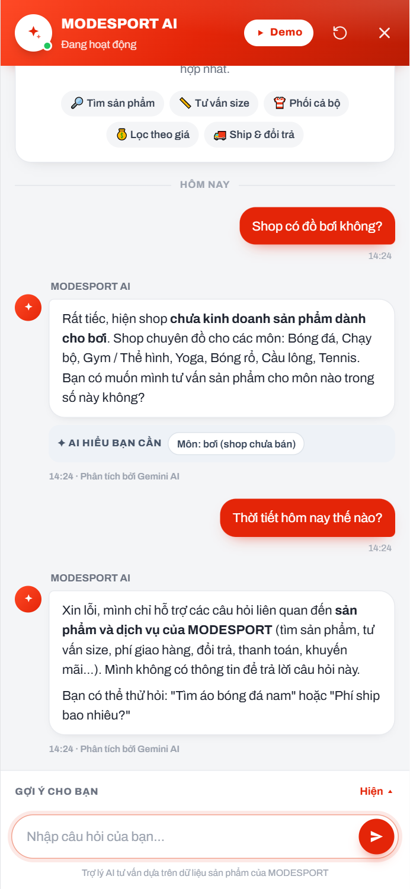
Đảm bảo không trả lời tùy tiện
1
Dữ liệu thật
2
AI bị giới hạn
Tên, giá, màu, size, tồn kho luôn lấy từ cơ sở dữ liệu; thẻ sản phẩm dựng trực tiếp từ dữ liệu.
Gemini chỉ hiểu câu hỏi và diễn đạt lại; bị cấm thêm sản phẩm, giá, chính sách.
3
Nói thật khi thiếu hàng
4
Từ chối ngoài phạm vi
"Hiện shop chưa có sản phẩm đúng màu hồng..." kèm các mẫu gần nhất.
Câu hỏi thời tiết, kiến thức chung, đồ bơi... được từ chối lịch sự.
Notes:
Đây là yêu cầu số 7 của đề bài. Bốn cơ chế đảm bảo chatbot không bịa thông tin; hình bên phải là chatbot từ chối câu hỏi về đồ bơi và thời tiết.

Slide 15
Xây dựng chương trình
04
Công nghệ, giao diện và kết quả kiểm thử

Slide 16
Công nghệ & kết quả kiểm thử
Laravel 10
PHP 8.2 – xử lý nghiệp vụ, API
MySQL / MariaDB
Dữ liệu 100 sản phẩm mẫu
5/5
32
tình huống demo đạt
ca kiểm thử tự động
Google Gemini
flash-lite + 3.5-flash
JavaScript thuần
Giao diện khung chat
951
2–5 giây
PHPUnit
Kiểm thử tự động
XAMPP
Môi trường chạy demo
phép kiểm tra – đạt 100%
thời gian phản hồi
Notes:
Công nghệ sử dụng và kết quả: 5/5 tình huống demo đạt, 32 ca kiểm thử tự động với 951 phép kiểm tra đều đạt, phản hồi 2–5 giây.

Slide 17
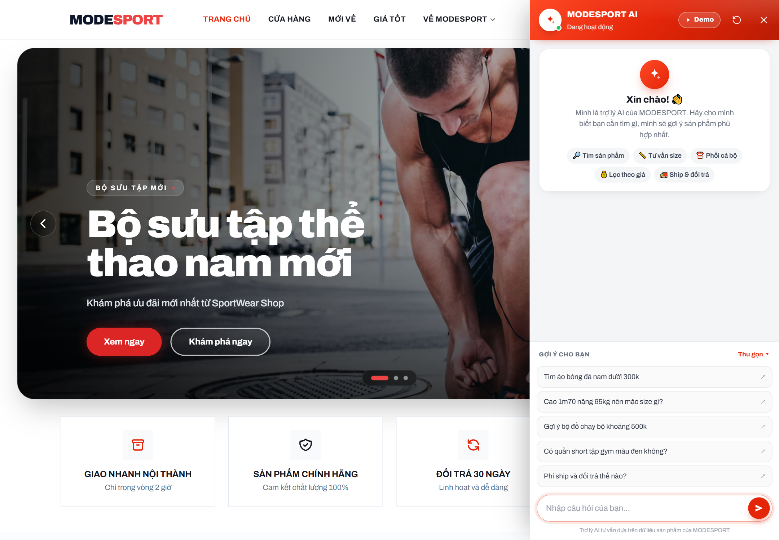
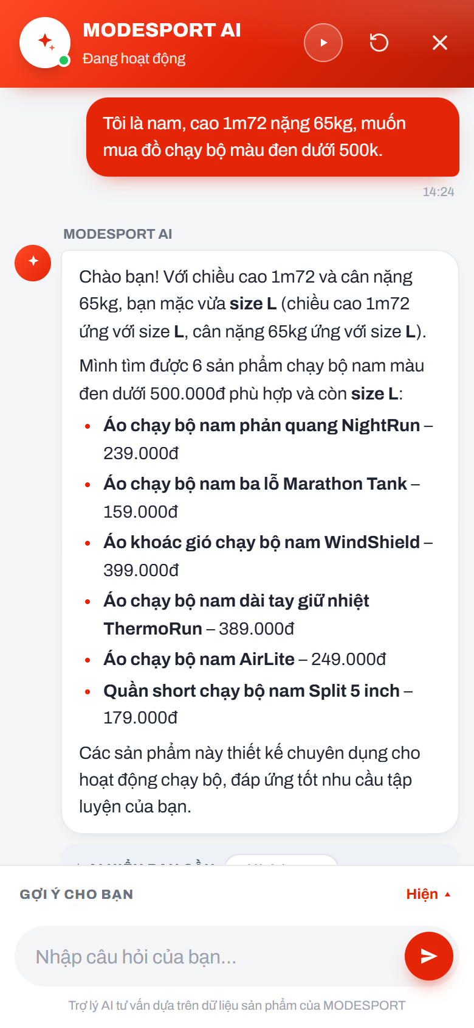
Giao diện chatbot
Máy tính: thanh bên phải
Chế độ Demo
Điện thoại
Notes:
Ba giao diện: thanh bên phải trên máy tính, bảng 5 tình huống demo, và giao diện toàn màn hình trên điện thoại.

Slide 18
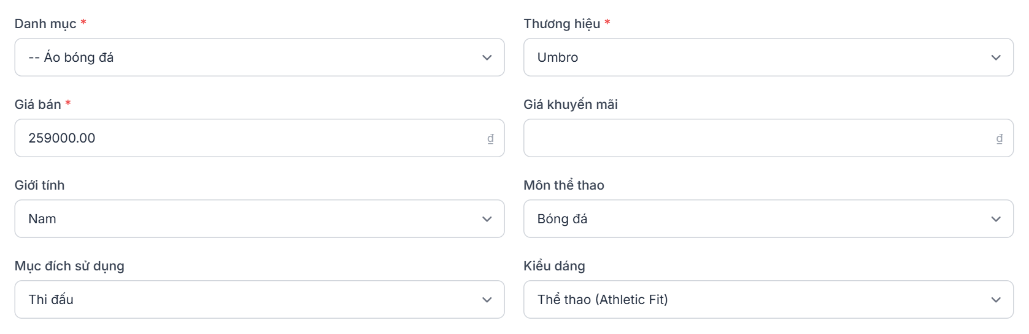
Quản trị thuộc tính AI cho sản phẩm
Giới tính
Nam · Nữ · Unisex
Môn thể thao
7 môn: bóng đá, chạy bộ, gym...
Mục đích
Tập luyện · Thi đấu · Hằng ngày
Kiểu dáng
Ôm · Vừa · Thể thao · Rộng
Notes:
Nhóm bổ sung 4 cột vào bảng products và 4 ô chọn trong form quản trị để quản trị viên phân loại sản phẩm, giúp AI tư vấn đúng theo yêu cầu đề bài.

Slide 19
Demo & kết luận
05
Kết quả 5 tình huống demo bắt buộc
Notes:
Chuyển sang demo trực tiếp: mở khung chat, bấm nút Demo hoặc phím tắt Alt+1 … Alt+5. Bấm ↻ trước khi bắt đầu.

Slide 20
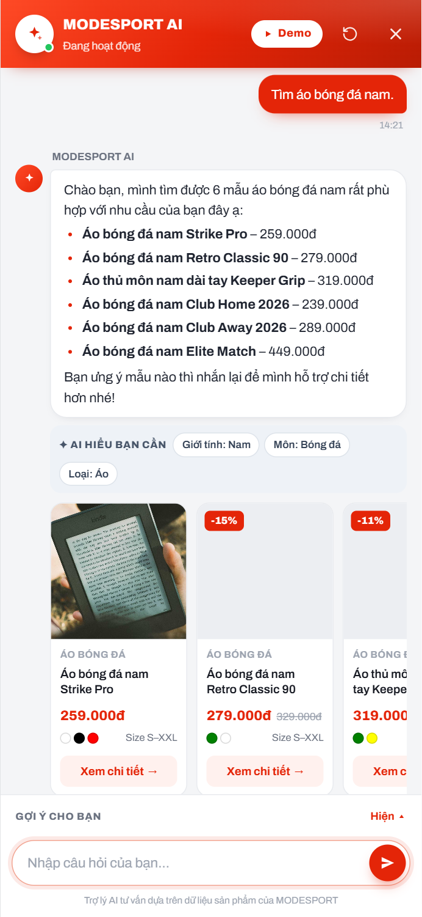
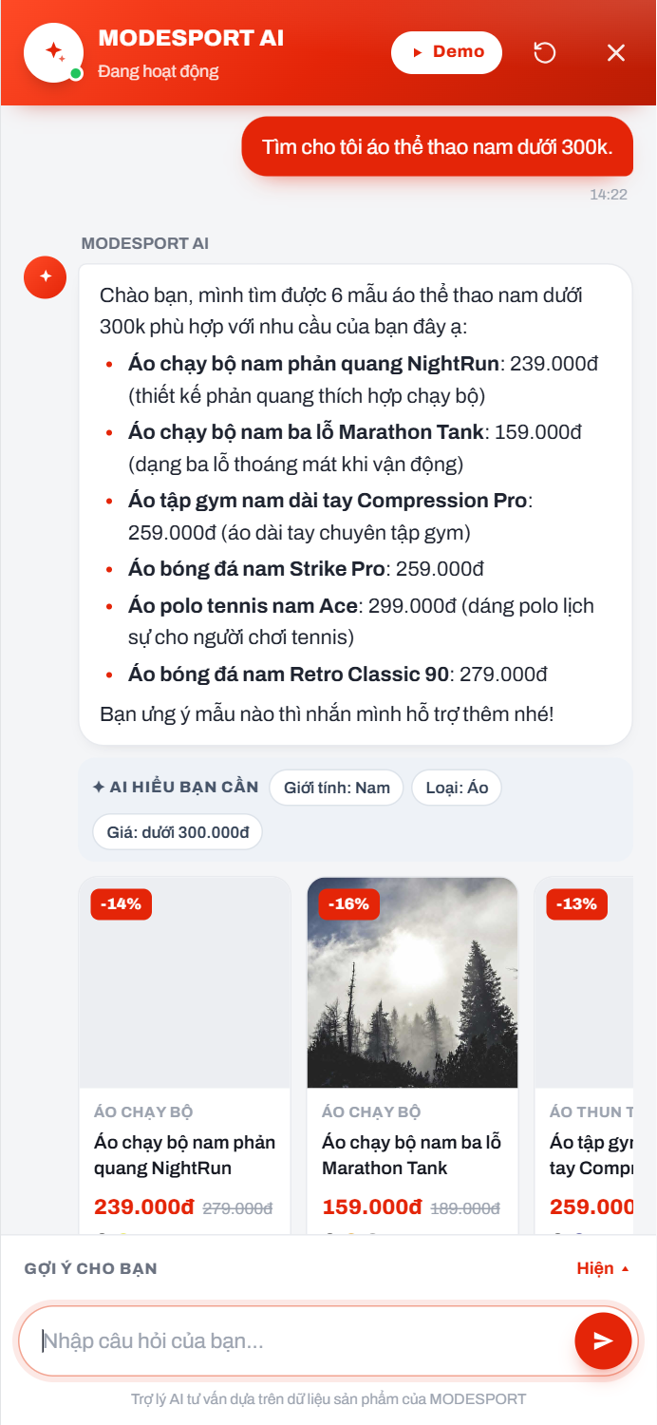
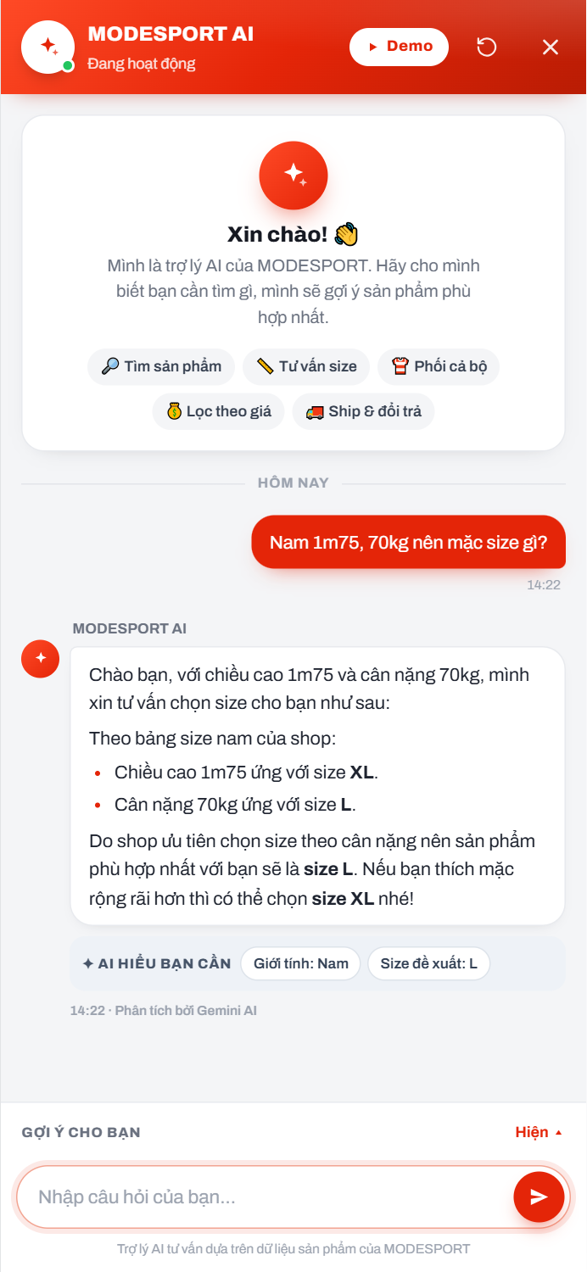
Kết quả demo 1 – 3
Demo 1 – Hỏi sản phẩm
Demo 2 – Lọc theo giá (≤ 300k)
Demo 3 – Tư vấn size L
Notes:
Demo 1: 6 áo bóng đá nam. Demo 2: tất cả sản phẩm có giá không quá 300.000đ. Demo 3: 1m75 ứng với XL, 70kg ứng với L, đề xuất size L.

Slide 21
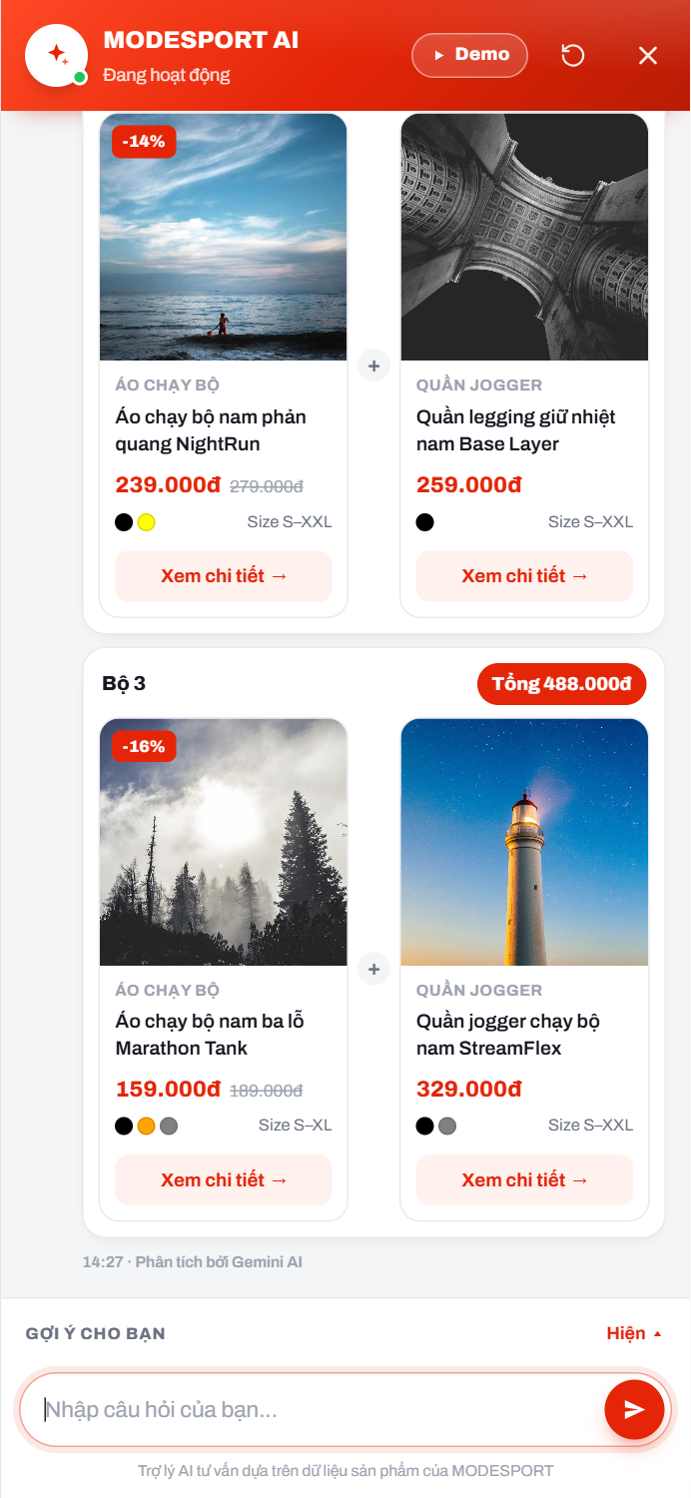
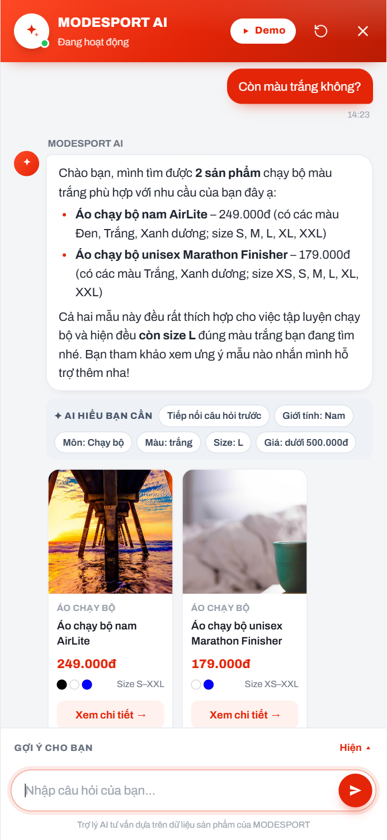
Kết quả demo 4 – 5
Demo 4 – 3 bộ đồ chạy bộ ~500k
Demo 5 – Nhiều điều kiện
Hỏi tiếp: "Còn màu trắng không?"
Notes:
Demo 4: ba bộ áo + quần chạy bộ, tổng 458k, 498k, 488k. Demo 5: phân tích đủ 5 điều kiện, gợi ý sản phẩm còn màu đen size L. Thêm: hỏi tiếp "Còn màu trắng không?" chatbot giữ nguyên các tiêu chí trước.

Slide 22
Kết luận & hướng phát triển
Đã đạt được
Hướng phát triển
Đáp ứng đủ 7 mục tiêu, 5/5 tình huống demo
Kết hợp Gemini với dữ liệu thật – không bịa thông tin
Tự dự phòng khi mất mạng / hết hạn mức
Giao diện đẹp trên máy tính và điện thoại
32 ca kiểm thử tự động đều đạt
Lưu & thống kê lịch sử hội thoại
Thêm vào giỏ, đặt hàng ngay trong khung chat
Gợi ý cá nhân hóa theo lịch sử mua hàng
Tìm kiếm ngữ nghĩa, tìm sản phẩm bằng hình ảnh
Nâng cấp gói Gemini khi triển khai thực tế
Notes:
Tổng kết kết quả đạt được và các hướng phát triển tiếp theo.

Slide 23
Cảm ơn thầy cô và các bạn đã lắng nghe!
Mời thầy cô và các bạn đặt câu hỏi
Notes:
Cảm ơn và mời đặt câu hỏi.

